Slide 1
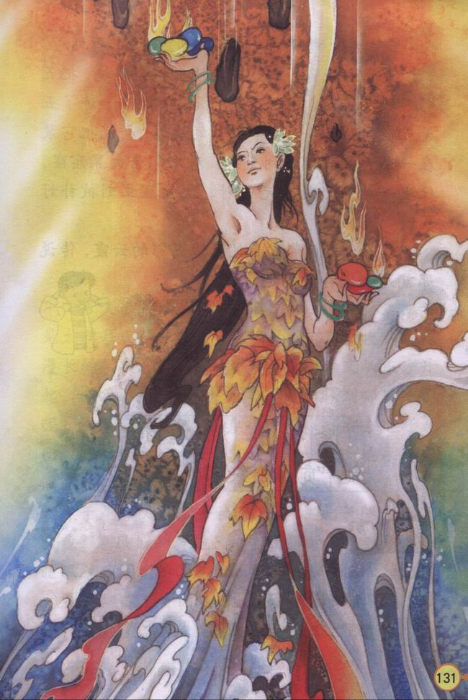
31、女娲补天

Slide 2
我会读：
轰隆隆 雷声响 天塌下
露窟窿 山冈上 熊火燃
田野里 洪水泛 众人慌
急挣扎 女娲神 舍身救
天窟窿 喷火猛 需彩石
独一缺 纯青石 止天火
女娲神 千里寻 石冶炼
装大盆 对准天 窟窿补
火熄灭 齐欢呼 送女神

Slide 3
……天哪，太可怕了！远远的天空塌下一大块,露出一个黑黑的大窟窿。地也被震裂了,出现了一道道深沟。山冈上燃烧着熊熊大火,许多人被火围困在山顶上。田野里到处是洪水,许多人在水里挣扎。
……天哪，太可怕了！远远的天空塌下一大块,露出一个大窟窿。地也被震裂了,出现了深沟。山冈上燃烧着大火,许多人被火围困在山顶上。田野里是洪水,许多人在水里挣扎。

Slide 4
阅读提示：
读第三段，划出女娲找五彩石的句子。说一说你想到了什么？

Slide 5
她忙了几天几夜，找到了红、黄、蓝、白四种颜色的石头，还缺少一种纯青石。

Slide 6
女娲决定冒着生命危险，把天补上。她跑到山上，去寻找补天用的五彩石，她原以为这种石头很多，用不着费多大力气。到山上一看，全是一些零零星星的碎块。她忙了几天几夜，找到了红、黄、蓝、白四种颜色的石头，还缺少一种纯青石。于是， 她又找啊找啊，终于在一眼清清的泉水中找到了。

Slide 7
女娲找啊找啊，翻了 ，穿过 ，走过了 ，渡过了 ，终于在一眼清清的泉水中找到了。

Slide 8
阅读提示：
读第四段，女娲是怎样炼石补天的呢？圈出炼石补天时表示动作的词语。

Slide 9
五彩石（ ）齐了，女娲在地上（ ）个圆坑，把五彩石（ ）在里面，用神火进行冶炼。（ ）了五天五夜，五彩石（ ）成了很稠的液体。女娲把它（ ）在一个大盆里，（ ）到天边， 对准 那个大黑窟窿，往上一（ ），只见金光四射，大窟窿立刻被补 好了。
找
挖
放
炼
化
装
端
泼

Slide 10
（ ）五天五夜

Slide 12
小练笔：
1、请同学们想像一下女娲如何求雨神降雨，又是如何造船救出在洪水中挣扎的人们，并写下来。
2、仿照例子写一段话。
天哪，太可怕了！远远的天空塌下一大块,露出一个黑黑的大窟窿。地被震裂了,出现了一道道深沟。山冈上 燃烧着熊熊大火，田野里到处是洪水。许多人被火围困在山顶上，许多人在水里挣扎。
天啊，太————了！
（提示：冷 、 热 、 迷人、热闹 、冷清 、迷人、高兴等）

